Slide 1
多項式と単項式の乗法、除法
本時の目標
かっこのついた式の乗法と除法を、分配法則を使って効率よく解くことができる。

Slide 2
単項式と多項式
復習
ａｂ、 ２ｘ² 、 $\frac{４}{５}$ｂ
１００ａ＋６０＋ｂ
１００ａ、６０、ｂ・・・・
２ｘ²－３ｘ＋５の項は
文字をふくむ項２ｘ²の係数は ｘの係数は
数や文字の乗法だけでできている式
単項式
単項式の和の形で表された式
多項式
項
２ｘ²、－３ｘ、５
２
－３
問１ 多項式６ａーｂ＋５の項をいいなさい。
また、ａ，ｂの係数をいいなさい。
項（ ） ａの係数（ ） ｂの係数（ ）
６ａ、－ｂ、５
６
－１

Slide 3
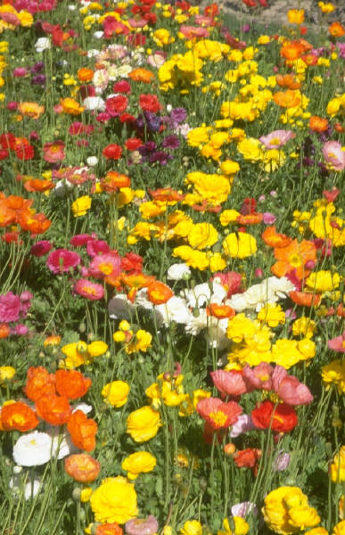
復習
縦の長さａm、横の長さｂcmの花壇があります。
横をｃmだけのばした時の花壇の面積を式に表わしてみよう。
ｂm
ｃm
面積を縦×横で表すと、
ａ×(ｂ＋ｃ)(m²)
ａm
２つの長方形の和で
表すと、
ａ×ｂ＋ａ×ｃ (m²)
よって
ａ×(ｂ＋ｃ)＝
ａ×ｂ＋ａ×ｃ
分 配 法 則

Slide 4
多項式×単項式、単項式×多項式
（２ａ＋ｂ）×５ａ
(2) －６ｘ （ｘ－２ｙ）
＝２ａ ×５ａ ＋ｂ×５ａ
＝１０ａ^{２}＋５ａｂ
＝－６ｘ×ｘ＋（－６ｘ）×（－２ｙ）
＝－６ｘ^{２}＋１２ｘｙ
問1 (1) （２ａ＋ｂ）×５ａ (2) －６ｘ （ｘ－２ｙ）
(3) （５ａ－６ｂ）×（－２ｂ） (4) ４ｘ（２ｘ－１）

Slide 5
多項式×単項式、単項式×多項式
問1 (5) ２ｘ（ｘ＋３ｙ） (6) －３ａ（８ａ＋７ｂ）
(7) －２ｘ（－３ｘ＋２ｙ） (8) （ｘ－３ｙ－２）×４ｘ
(9) －３ｘ（４ｘ－３ｙ＋２） (10) ３ａ（－ａ＋２ｂ－１）

Slide 6
多項式÷単項式①、多項式÷単項式②
＝$\frac{６ａ\text{２}}{３ａ}$－ $\frac{９ａ}{３ａ}$
＝２ａ－３
① （６ａ^{２}－９ａ）÷３ａ
② （２ｘ^{２}＋４ｘｙ）÷$\frac{２}{３}$ｘ
＝（２ｘ^{２}＋４ｘｙ）×$\frac{３}{２ｘ}$
＝ ２ｘ^{２}×$\frac{３}{２ｘ}$＋４ｘｙ×$\frac{３}{２ｘ}$
＝３ｘ＋６ｙ

Slide 7
多項式÷単項式①、多項式÷単項式②
問２ (1) （５ｘ^{２}－１０ｘ）÷５ｘ (2) （８ａ^{２}－２ａ）÷２ａ
(3) （６ａｘ＋３ａｙ）÷（－３ａ） (4) （－１０ｘ^{２}＋ｘ）÷$\frac{\text{ｘ}}{２}$
(5) （３ｘ^{２}＋６ｘｙ）÷（－$\frac{３}{４}$ｘ） (6) （１５ｘ^{２}ｙ－９ｘｙ^{２}）÷$\frac{３}{２}$ｘｙ

